Slide 1
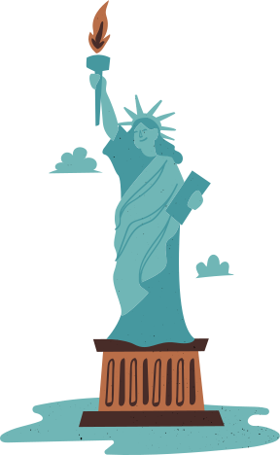





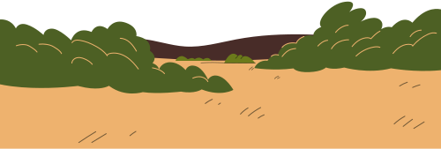
Sociedades multiculturales
(Estados Unidos)

Slide 2
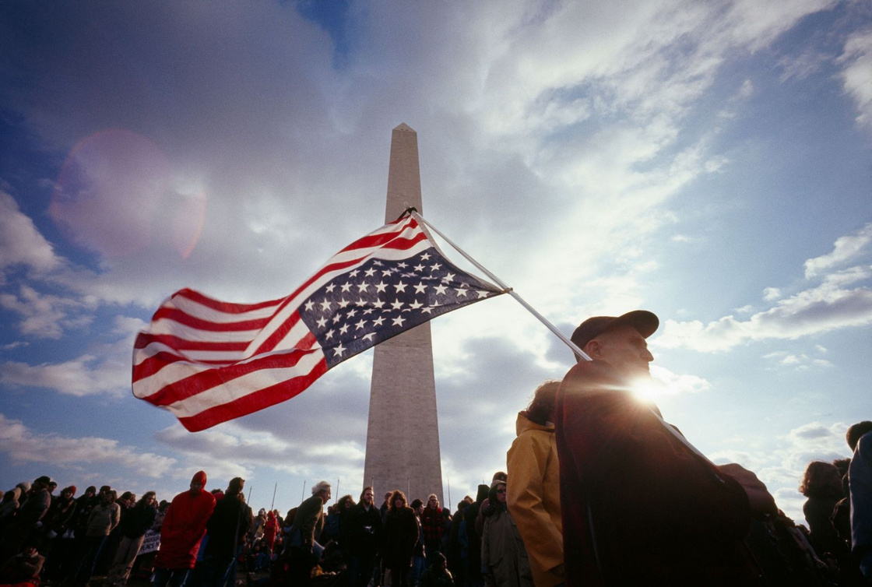
Introducción
Estados Unidos de América es una república federal que se encuentra en América del Norte. Es uno de los países más grandes y poblados del mundo, con una historia, cultura y geografía muy diversas.

Slide 3
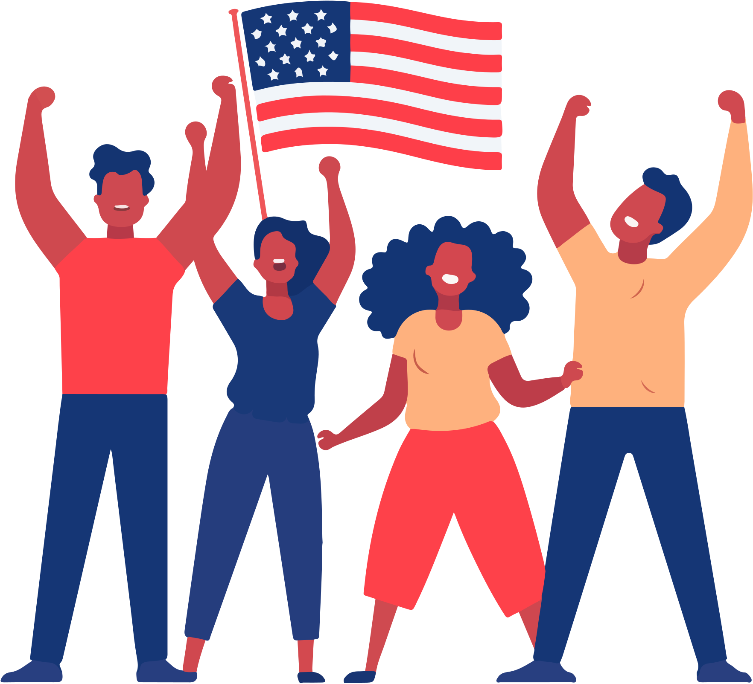
Idioma
El inglés es el idioma oficial de Estados Unidos designado este mismo como el oficial el 1 de marzo de 2025 (segun google) y este mismo siendo el más hablado del país con un más de un 57%

Slide 4
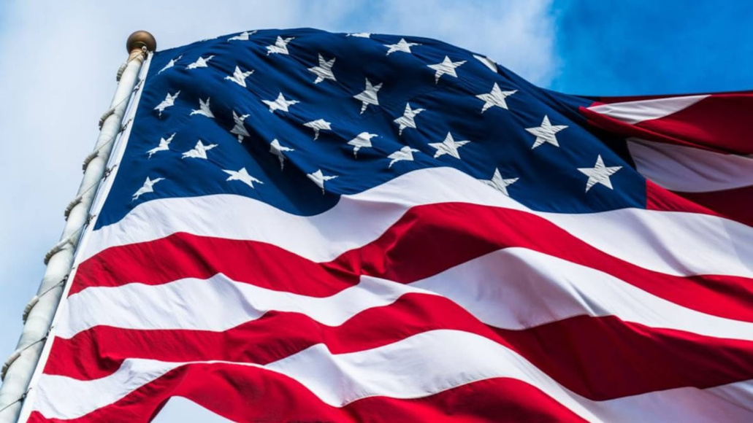
Comida típica
Sus platos típicos varían mucho según la región y se caracterizan por ser contundentes, sabrosos y a menudo ricos en carbohidratos, grasas y azúcares. La gastronomía de Estados Unidos, aunque a menudo asociada con la comida rápida, es en realidad un reflejo de su historia de inmigración y de las distintas culturas que han influido en el país como por ejemplo:
  Hamburguesa
  Hot dog
  Pollo Frito
  Macarrones con Queso

Slide 5
Celebraciones/rituales
  Estados Unidos es conocido por su gran variedad de celebraciones, que a menudo se centran en el patriotismo, la familia, la diversión y la historia. Aunque muchas de ellas son días festivos oficiales, otras son tradiciones culturales muy arraigadas que te explicaré en los siguientes puntos:
  Día de Acción de Gracias (Thanksgiving):Su origen se remonta a 1621, cuando los primeros colonos y los nativos americanos compartieron una comida para agradecer una buena cosecha.
  Halloween (31 de Octubre): Una festividad de origen celta que ha sido adoptada y popularizada por los estadounidenses. Se centra en el misticismo, los disfraces y los dulces.
  etc.

Slide 6
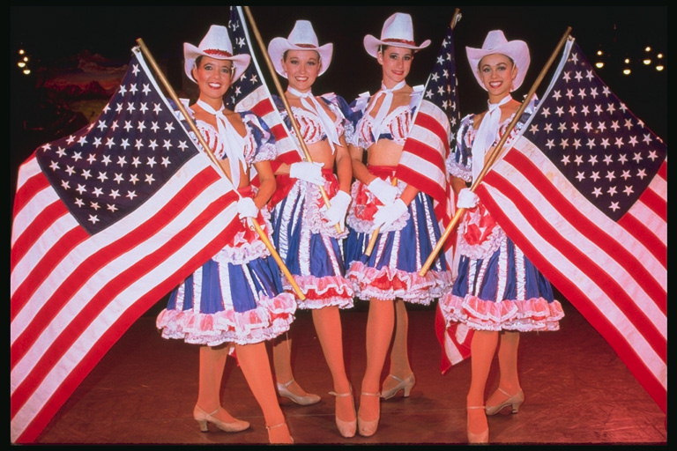
vestimenta típica
En Estados Unidos no hay un único "traje típico" en Estados Unidos, sino que la vestimenta varía según la ocasión y la región, aunque se destacan el traje de vaquero o cowboy y la ropa patriótica para el Día de la Independencia

Slide 7
Valores y creencias
En estados unidos existen muchas creencias como valores entre ellos estan: individualismo y libertad: Se valora la independencia personal y la libertad de expresión.
​El "Sueño Americano": La creencia de que cualquier persona, con trabajo duro y determinación, puede alcanzar el éxito y la prosperidad.

Slide 8
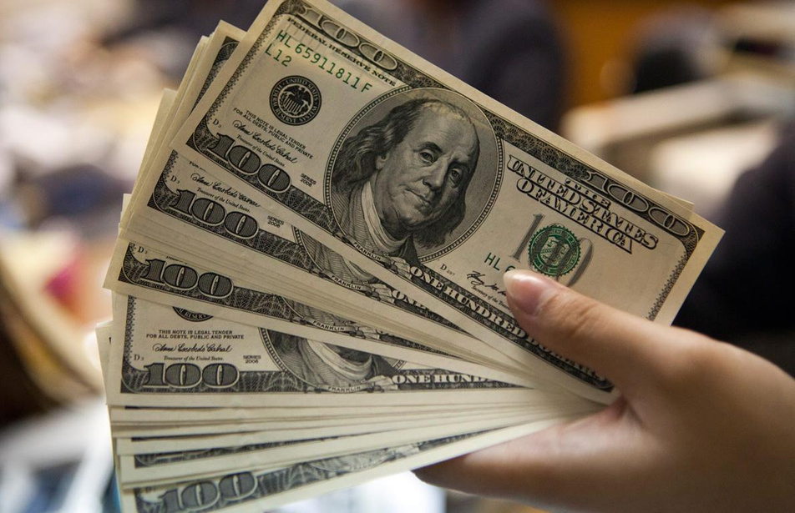
¿Qué moneda se usa?
​en estados unidos se usa una moneda que tiene de nombre oficial es el Dólar estadounidense (USD).
​Símbolo: Se representa con el símbolo $.
​Billetes y monedas: Se utiliza en billetes de 1, 5, 10, 20, 50 y 100 dólares, y en monedas de 1, 5, 10, 25, 50 centavos y 1 dólar.

Slide 9
lugares sobresalientes
Estados Unidos tiene una geografía muy diversa y una gran cantidad de lugares icónicos.
​Naturales:
​Gran Cañón: Una maravilla natural impresionante en Arizona.
​Parque Nacional de Yellowstone: Famoso por sus géiseres y vida silvestre.
​Urbanos:
​Nueva York: Conocida por la Estatua de la Libertad, Times Square y Central Park.
​Los Ángeles: Un centro de la industria del cine y el entretenimiento.
​Washington D.C.: La capital, con monumentos importantes como el Lincoln Memorial y la Casa Blanca.

Slide 10
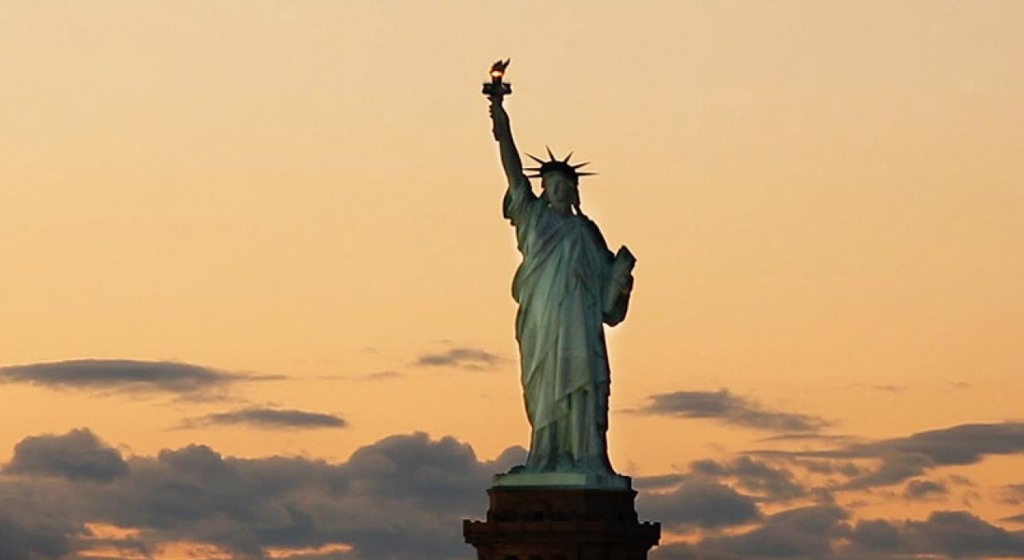
deportes y prácticas
Los deportes son una parte muy importante de la cultura estadounidense.
​Principales deportes:
​Fútbol Americano: Es el deporte más popular, con la liga NFL y el Super Bowl, su evento final.
​Béisbol: Conocido como el "pasatiempo nacional", con la liga MLB.
​Baloncesto: Un deporte de gran importancia con la liga NBA.
​Hockey sobre Hielo: Es muy popular en el norte del país.
​Prácticas:
​Tailgating: La práctica de hacer fiestas con comida en los estacionamientos de los estadios antes de los partidos.
​Barbacoas: Las parrilladas familiares son una práctica social muy común, especialmente en verano.

Slide 11
Gracias por su atención

